Slide 1
УГЛЕРОДНАЯ НЕЙТРАЛЬНОСТЬ
Дмитрий Демидов
кандидат технических наук
Центр инноваций АО «Апатит»
Группа компаний «ФосАгро»
Иллюстрации: Дмитрий Дорофеев с использованием нейросети Kandinsky 2.1

Slide 2
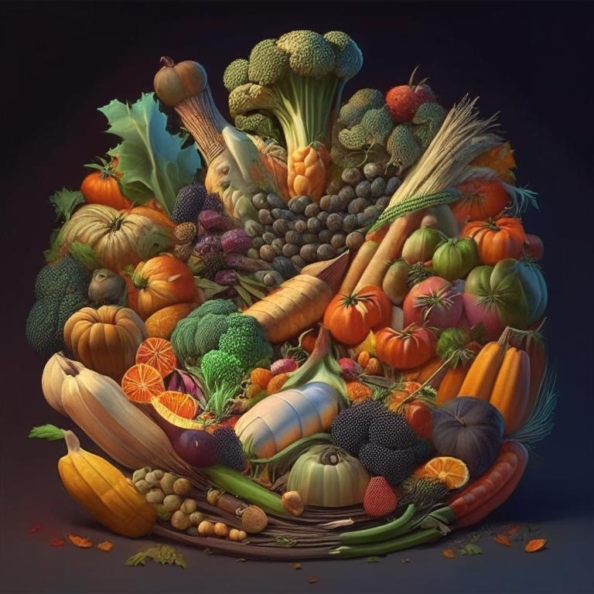
Углеродный след сельскохозяйственной продукции

Slide 3
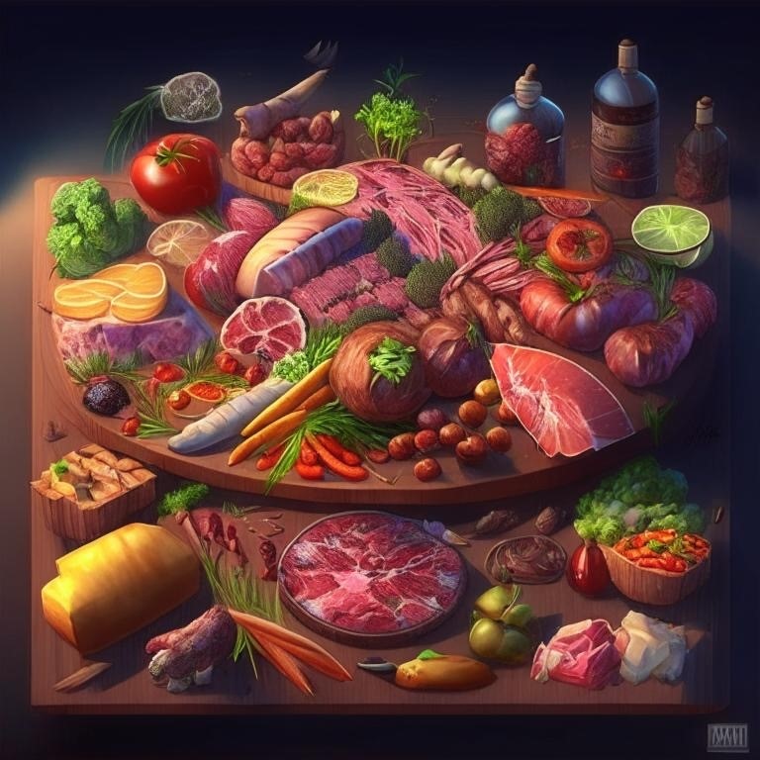
Виды сельскохозяйственной продукции
Сельскохозяйственная продукция - продукция растениеводства сельского и лесного хозяйства, продукция животноводства, прошедшая технологические операции переработки для сохранения качества и обеспечения длительного хранения, используемая в виде сырья c последующей переработкой или реализуемая без последующей переработки потребителям.
Виды сельскохозяйственной продукции:
Зерновые и зернобобовые культуры
Технические и масличные культуры
Клубнеплодные и овощные культуры
Бахчевые культуры
Кормовые культуры
Продукция садов, виноградников, многолетних насаждений
Продукция цветоводства
Продукция семеноводства, сеянцы и саженцы
Продукция скотоводства и свиноводства
Продукция овцеводства и козоводства
Продукция птицеводства
Молочная продукция
Продукция рыбоводства
Продукция пчеловодства
Продукция шелководства
Кормовая и пищевая продукция
Техническая продукция
3

Slide 4
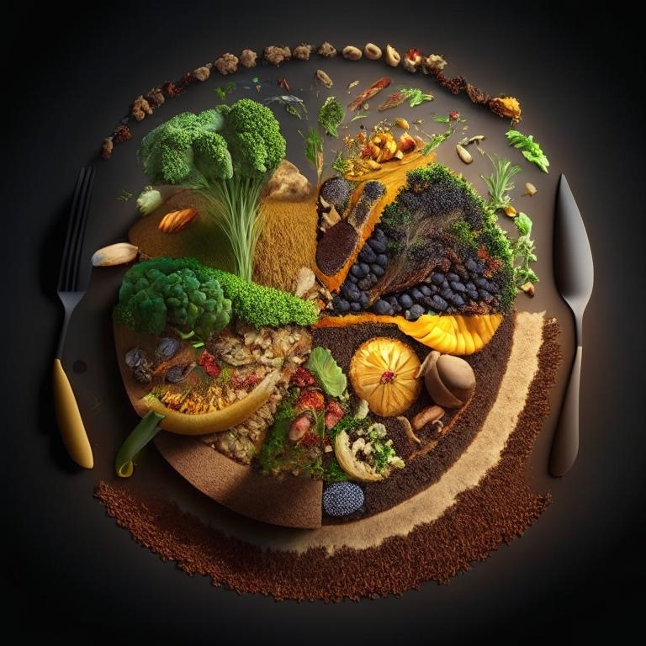
Жизненный цикл продукции
Жизненный цикл продукции — совокупность явлений и процессов, повторяющаяся с периодичностью, определяемой временем существования продукта, от его замысла и создания до использования по назначению или утилизации.
Жизненный цикл сельскохозяйственной продукции – это этапы, выращивания растений и животных, хранения получаемой готовой продукции, доставки до конечного потребителя и утилизации отходов связанных с истечением срока хранения, порчи и неиспользуемой части продукта.
Жизненный цикл сельскохозяйственной продукции включает в себя жизненный цикл живых организмов, требуемых для его производства.
Жизненный цикл производства 1 кг мяса может приблизительно включать: выращивание 1 животного способного дать 1 кг мяса, выращивание 3 кг зерновых и бобовых культур на корм, производство, транспорт и хранение, подачу в ресторане и утилизацию остатков, образовавшихся от производства до употребления.
Жизненный цикл производства 1 кг съеденного и 1 кг испорченного мяса отличается только мерой ответственности людей за недостаточно уважительное отношение к еде.
4

Slide 5
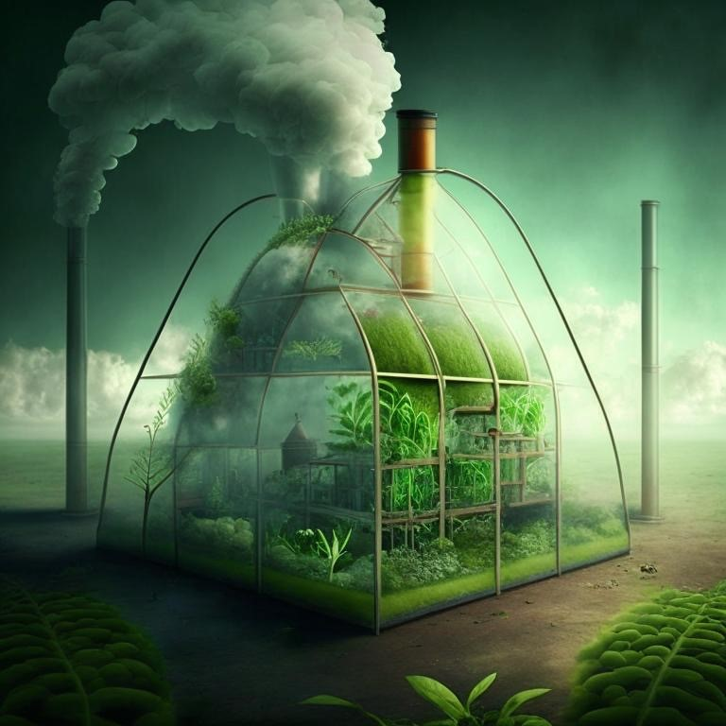
Углеродная нейтральность сельского хозяйства
Жизнь как форма превращения неживой материи в живую зародилась около 3,5 млрд лет назад (0 человек).
Человек появился 2,6 млн лет назад (⁓1 человек).
Сельское хозяйство зародилось 11 тыс. лет назад (4 млн человек).
Антропогенное влияние на глобальный климат появилось 300 лет назад (680 млн человек) и человек пересек точку углеродной нейтральности.
Сегодня доля сельского хозяйства в глобальной антропогенной эмиссии парниковых газов составляет 12 млрд т в год СО₂экв с ежегодным приростом на 1 млрд т и составляет примерно 23% от общемировых выбросов (8 млрд человек).
До возникновения сельского хозяйства человек не мог взять больше чем дает природа, но вполне мог устроить лесной пожар.
После возникновения сельского хозяйства человек начал менять природу, нарушая природные циклы, под процессы получения нужной ему продукции в как можно большем количестве, но при этом затрачивая меньше ресурсов и сил.
Для достижения большей производительности человек стал брать от природы больше и начал истощать почвы и леса, переведя его в углерод выделяющий тип деятельности.
Достижение углеродной нейтральности сельского хозяйства – это установление баланса углерода на сельскохозяйственных территориях путем ограниченного отбора продукции, организации рецикла питательных веществ и возмещения в экосистему извлеченного органического вещества.
5

Slide 6
Углеродный след продукции
Углеродный след продукции – это характеристика продукта, отражающая совокупность всех выбросов парниковых газов, произведенных прямо или косвенно за жизненный цикл продукции от производства сырья для всех её компонентов, включая интеллектуальное сопровождение, до утилизации отходов и выбросов, образующихся в ходе её использования.
Для того, чтобы оценить углеродный след яблока из сада разбитого на органических удобрениях, нужно учесть выбросы от добычи полезных ископаемых, их транспортировки, переработки в удобрения, транспортировки удобрений, эффекты от применения удобрения, выращивания кормовых трав, углеродного следа коровы метанирующей в атмосферу, парниковые газы от органических удобрений, накопление биомассы, дыхание сада и опад его листвы, сбор, транспорт, сколько яблок сохранилось в конце, а потом задуматься, что делать с огрызком…
6

Slide 7
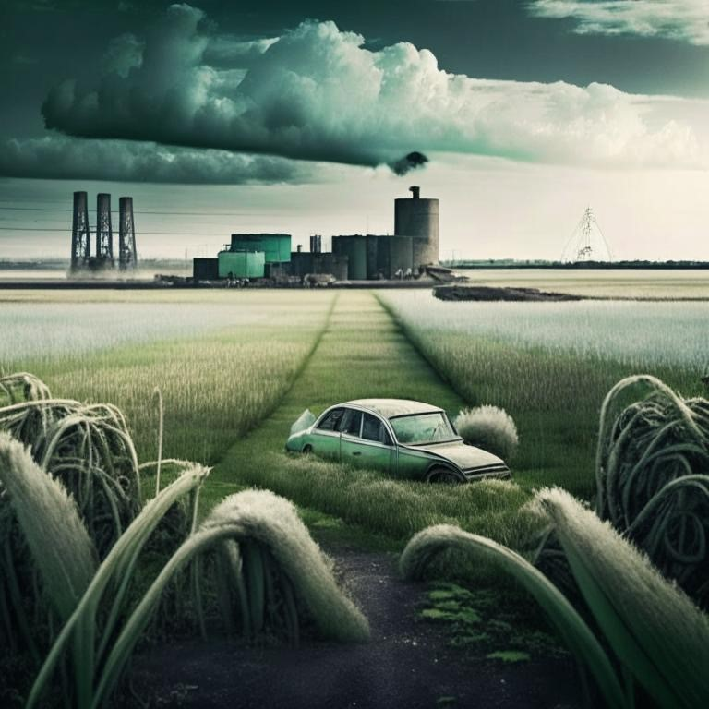
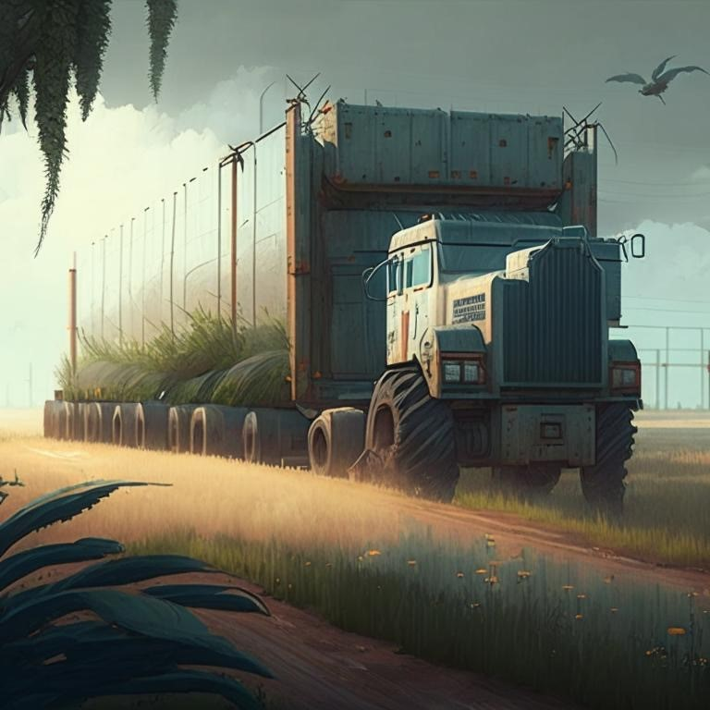
Первый, второй и третий охват
Охват 1 – прямые выбросы парниковых газов, образующиеся в следствие деятельности предприятия и связанные непосредственно с продуктом, например, сжигание топлива и выбросы в процессе производства.
Охват 2 – косвенные энергетические выбросы парниковых газов, связанные с генерацией приобретаемой на внешней стороне энергии, например, получение энергии от электростанции.
Охват 3 – прочие косвенные выбросы парниковых газов, которые не относятся к первым двум группам, в том числе, связанные с эффектом от использования продукта, например, перевозка и продажа продукта, выбросы связанные с печатью бумажных документов, командировками, инвестиционной деятельностью, выбросы от использования и утилизации продукции.
Охват 3 является самой сложной группой для расчета. Часто то, что одни предприятия относят к Охвату 3, является Охватом 1 для других предприятий, например, эмиссия закиси азота от использования удобрений или сжигание углеводородного топлива проданного в логистическую компанию, у которой нет продукта, а только перемещение транспорта.
7

Slide 8
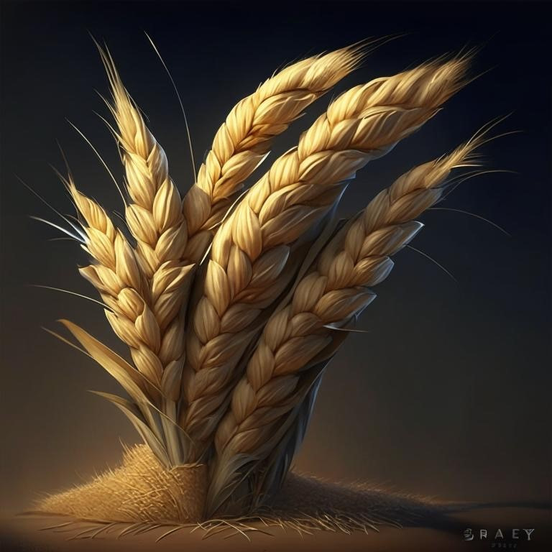
Культуры и потенциал урожайности
Потенциальная урожайность – максимальная урожайность, которая теоретически может быть достигнута в результате усвоения посевами рассматриваемой культуры поступающей фотосинтетически активной радиации и в идеальных метеорологических и почвенных условиях.
Для различных сортов одной культуры потенциальная урожайность может быть различна, но идеальных условий в природе не бывает из-за наличия облаков, разных климатических зон, нехватки питательных веществ, распространения заболеваний, невозможности противостоять сорнякам и многих других факторов, в том числе и факторов глобального потепления.
Повышение урожайности увеличивает хозяйственный вынос питательных элементов из агробиоценоза и при недостаточном восполнении этих элементов реальная урожайность со временем падает.
Повышение урожайности при идентичной агротехнологии приводит к снижению углеродного следа конечной продовольственной продукции, снижению затрат на единицу продукции и минимизации действия на экологию, так как повышается коэффициент использования вносимых веществ.
8

Slide 9
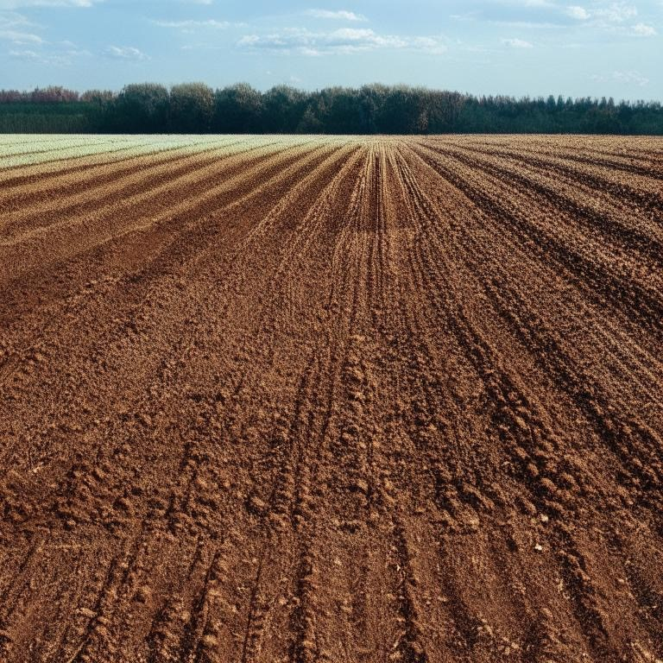
Подготовка почвы и посев
Для того чтобы получить урожай таких культур, как злаковые и бобовые многолетние травы для кормления скота, фермеру необходимо провести множество мероприятий для подготовки почвы к севу, таких как: отвальная вспашка и культивация почвы; загрузка, транспорт и внесение удобрений; повторная культивация почвы; посев семян.
Доля парниковых газов произведенных на этом этапе зависит от типа почвы, климатических условий, используемой сельскохозяйственной техники и технологии производства. Её необходимо измерять в каждом конкретном случае.
Разрушение почвенного покрова приводит к уничтожению исходной растительности, изменению структуры почвы, снижению почвенного разнообразия и популяции микроорганизмов, усилению разрушительных (эрозионных) процессов и процессов вымывания питательных веществ, формированию плужной подошвы, через которую не могут пробиться корни растений.
Отсутствие обработки почвы приводит к развитию болезней и сорняков, снижению урожайности и качества продуктов, удорожанию продовольствия. Поэтому вопрос об оптимизации методов обработки почвы остается открытым.
Пример: для 1 га кормовых трав с урожайностью зелёной массы 35,7 т/га выбросы парниковых газов от сельскохозяйственной техники составили 163,7 кг CO_{2экв}/га, из них на обработку почвы выпущено 18,7 кг CO_{2экв}/га (11,4%), транспорт удобрений и семян - 5,3 CO_{2экв}/га (3,2%), внесение семян и удобрений 31,3 CO_{2экв}/га (19,1%).
9

Slide 10
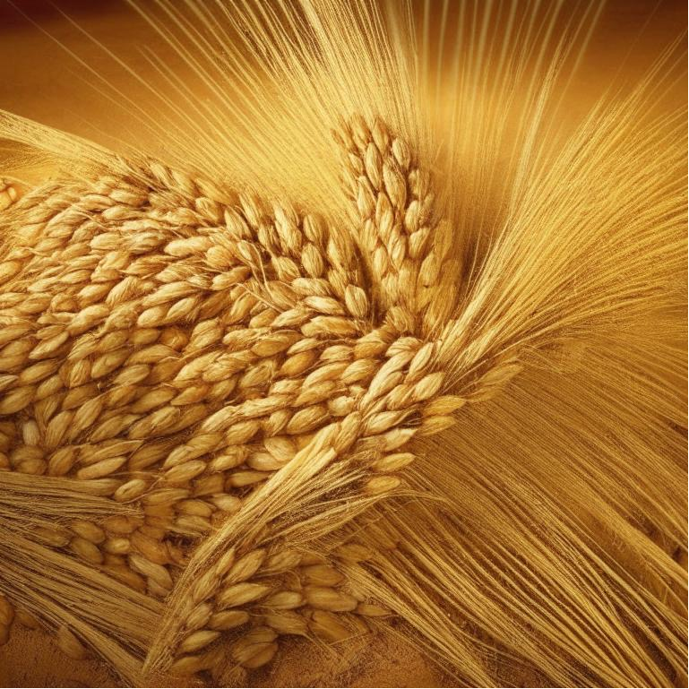
Семена и технология возделывания
Посевные качества определяют степень пригодности семян для посева и хранения. К ним относятся: чистота, влажность, всхожесть, энергия прорастания, жизнеспособность, масса 1000 семян, зараженность болезнями и заселенность вредителями. Эти показатели определяют потенциальную урожайность сорта в конкретных условиях.
По мере размножения семян происходит процесс понижения репродукции (поколения семян), который приводит к тому, что исходные положительные характеристики сорта постепенно ухудшаются в следствие механического засорения, переопыления другими сортами, накопления болезней и вредителей.
Технология возделывания определяет комплекс приёмов, направленных на создание оптимальных условий для роста и развития растений.
Качество семян, технологии возделывания для получения посевного материала и возделывания культуры до получения готовой продукции взаимозависимы. Чем выше качество семян и более оптимальна технология возделывания, тем углеродный след конечной продукции будет ниже, а урожайность выше.
Пример: для 1 га кормовых трав с урожайностью зелёной массы 35,7 т/га выбросы парниковых газов от сельскохозяйственной техники составили 163,7 кг CO_{2экв}/га. Из них на скашивание сорняков выпущено 7,5 кг CO_{2экв}/га (4,6%), скашивание биомассы - 42,8 кг CO_{2экв}/га (26,1%), транспорт биомассы 22,7 кг CO_{2экв}/га (13,9%).
10

Slide 11
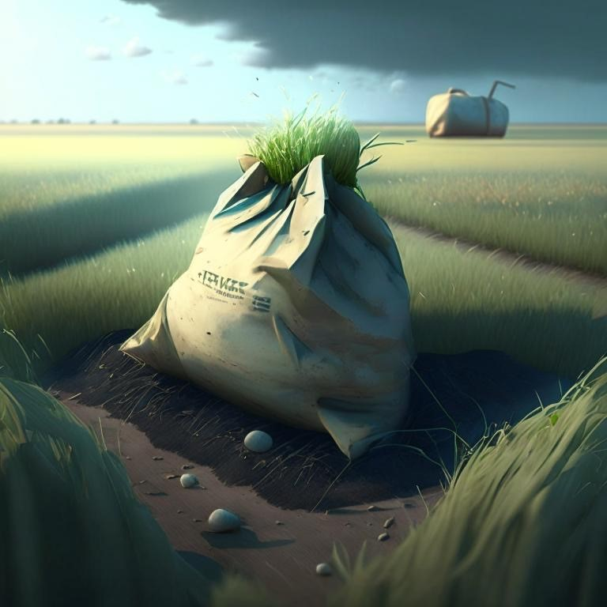
Удобрения и средства защиты растений
Удобрения, мелиоранты и средства защиты растений могут содержать вещества, которые при выделении, нарушают природный баланс.
Азотные минеральные удобрения в процессах нитрификации и денитрификации способствуют образованию закиси азота (~1%).
Мелиоранты на основе известняка, кальцита и т.д. содержат карбонат кальция CaCO₃, применяются в тоннах на гектар для обработки почвы с кислой средой, содержат 44% CO₂, выделяемого при реакции нейтрализации с кислыми веществами почвы.
Средства защиты растений могут подавлять активность микроорганизмов, снижать урожайность, препятствовать накоплению органического вещества в почве.
Без удобрений, мелиорантов и средств защиты невозможно получение высококачественной продукции с высокой эффективностью и сохранением урожая.
Пример: для 1 га кормовых трав с урожайностью зелёной массы 35,7 т/га были использованы удобрения содержащие 48 кг азота и 10 кг углерода. Для этой местности характерны потеря 1% азота и 100% углерода из удобрений с выбросами в атмосферу. Это привело к образованию 0,75 кг N₂O и 36,7 кг СО₂, что в совокупности привело к эффекту выброса 260,2 кг CO_{2экв}.
NO₃⁻↔ NO₂⁻ ↔ NO ↔ N₂O ↔ N₂ ↔ NH₄⁺ ←CO(NH₂)₂
11

Slide 12
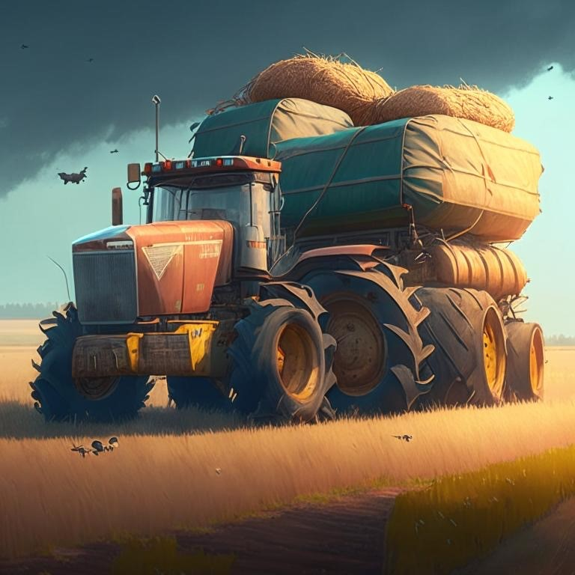
Сбор урожая и хранение
14% мировой продукции портится на этапе сбора и хранения до системы распределения, 19% на этапе распределения между населением.
Только путем правильного перераспределения продовольствия и оптимизации процессов долгого хранения возможно снизить углеродный след продукции в 1,5 раза.
Лёжкость продукции (потеря массы без потери качества за время хранения) сильно зависит от сорта, технологии возделывания и фитосанитарной обстановки в зоне выращивания. Улучшение этой характеристики позволяет увеличить время, в течение которого возможно доставить продукт потребителю.
Срок хранения консервированных продуктов определяется не только сроком годности продукта, но и максимальным сроком целостности тары или другой конструкции для хранения. Консервация продуктов до 3 лет и более предполагает использование технологий стерилизации, использования пищевых добавок и консервантов, поэтому она увеличивает углеродный след такой продукции, но позволяют максимально увеличить время для доставки потребителю и снизить долю выбросов от невостребованной продукции .
Пример: для 1 га кормовых трав с урожайностью зелёной массы 35,7 т/га выбросы парниковых газов от сельскохозяйственной техники составили 163,7 кг CO_{2экв}/га из них на трамбовку зеленой массы 31,1 кг CO_{2экв}/га (19,0%) и закрытие траншеи выпущено 4,4 кг CO_{2экв}/га (2,7%).
12

Slide 13
Рецикл питательных веществ и углерода
Для того, чтобы восполнить вынос основных питательных элементов от выращивания 35,7 т/га кормовой биомассы, потребовалось внести минеральные удобрения с общим содержанием 48 кг N (азот), 23 кг P₂O₅ (фосфор) и 94 кг K₂O (калий).
Общее количество углерода в скошенной биомассе оценивается в 11,8 т СО_{2экв}/га, что привело к выбросам от применения удобрений в количестве 0,26 т СО_{2экв}/га и применения сельскохозяйственной техники 0,16 т СО_{2экв}/га, углеродный след продукции от этих факторов составил 11,7 кг СО_{2экв}/т.
В случае невосполнения питательных элементов урожайность снизится в 2-3 раза при аналогичном выбросе от сельскохозяйственной техники и углеродный след составит 9,0 - 13,4 кг СО_{2экв}/т, при этом вспашка будет производиться на той же территории и потери углерода почвы будут сопоставимые.
Снижение углерода почвы происходило со скоростью 0,1%/год, что эквивалентно потере 11 т СО_{2экв}/га ежегодно.
13

Slide 14
Циркулярная зеленая экономика
На долю сельского хозяйства приходится ~23% (12 гигатонн CO_{2экв}) от общего объема антропогенных выбросов, из них от мировых выбросов СО₂ – 13%, CH₄ – 44%, N₂O – 82%.
30% выбросов поглощают нетронутые человеком земли.
Основными вопросами снижения антропогенного влияния на глобальное потепление являются снижение выбросов CH₄ и N₂O, минимизация потерь углерода почвы, восполнение питательных элементов почвы с экоэффективными удобрениями и сохранение здоровья почвы.
Циркулярная экономика – это экономическая система замкнутых циклов, в основе которой лежит системное мышление, возобновляемые источники энергии, минимизация потребления первичных ресурсов, объемов их переработки и снижение количества отходов путем перенаправления их на повторное использование. Все это способствует снижению антропогенного влияния на глобальные изменения климата и эффективности сельского хозяйства.
14

Slide 15
Выводы
Сельское хозяйство является одним из основных источников антропогенного влияния человека и производит 23% парниковых газов.
Потери органического вещества почвы значительно более влияют на выбросы парниковых газов, чем вся агротехнология в целом (вынос почвенного углерода 11 т/га CO_{2экв}), парниковые газы от агротехнологии – 0,4 т/га CO_{2экв}, накопление продуктовой биомассы составило 35,7 т/га или 11,8 т/га CO_{2экв}.
Переход к зеленой циркулярной экономике в сельском хозяйстве предполагает организацию и оптимизацию материальных и энергетических потоков возмещающих вынос углерода и других питательных элементов из почвы, сокращение с одновременной интенсификацией использования существующих площадей для сельского хозяйства, селекцию культур с максимальным потенциалом урожайности, производство продукции с максимальным сроком хранения и минимальным количеством отходов с целью минимизации антропогенного влияния на глобальное потепление.
Каждому участнику сельского хозяйства необходимо принимать участие в оценке влияния на глобальное потепление и уметь рассчитывать углеродный след продукции со своей конкретной спецификой для разработки путей снижения влияния на глобальное потепление.
15

Slide 16
Спасибо за внимание!

